Slide 1
স্বাগতম

Slide 2
পরিচিতি
শিক্ষক পরিচিতি
পাঠ পরিচিতি
‍সাইফুল আলম
সহকারি শিক্ষক
চাতল এস.সি উচ্চ বিদ্যালয়
করিমগঞ্জ , কিশোরগঞ্জ।
E-mail : alamict9@gmail.com
Mobile - 01862969733
শ্রেণি – ১০ম
বিষয় – গণিত
অধ্যায় - ১৫
সময় – ৫০ মিনিট
তাং – ২3/৩/২০২০

Slide 3
অতিভুজ
লম্ব
$৯০^{০}$
ভূমি
সমকোণি ত্রিভুজ

Slide 4
আজকের পাঠ
পিথাগোরাসের উপপাদ্য
$${লম্ব}^{২}+ {ভূমি}^{২}= {অতিভূজ}^{২}$$

Slide 5
শিখনফল
পিথাগোরাসের চিত্র অঙ্ক ও চিহ্নিত করতে পারবে।
পিথাগোরাসের উপপাদ্যের প্রমাণ ব্যাখ্যা করতে পারবে।

Slide 6
G
E
F
A
D
B
C
Q
I
H
P

Slide 7
কাজ
প্রত্যেকে চিত্রটি খাতায় অঙ্কন করে নামকরনসহ চিহ্নিত কর।

Slide 8
G
E
F
A
D
B
Q
C
I
P
H

Slide 9
B
Q
Q
C
B
A
C
C
A
B
E
D
G
F
I
P
P
H
I
H

Slide 11
মূল্যায়ন

Slide 12
C
বাড়ির কাজ
**
$90^{0}$
A
B
ক. ABC+ ACB= কত ? ২
খ. ইউক্লিডিয় পদ্ধতিতে প্রমাণের জন্য চিত্রটি আঁক । ৪
গ. প্রমাণ কর যে, $AB^{2}$+$AC^{2 }=BC^{2}$ ৪

Slide 13
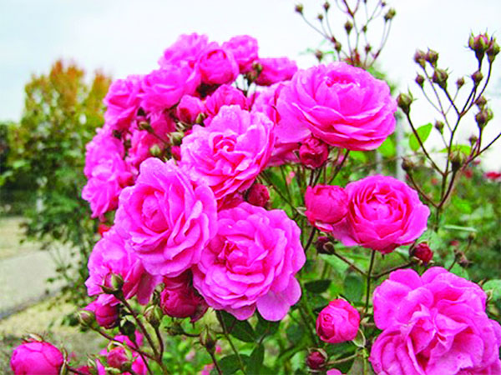
ধন্যবাদ

